Slide 1

Laboratórios de Informática IV
Bruno Dias a89583
Luís Sousa a89597
Pedro Barbosa a89529

Slide 2
Índice
01
05
Introdução
Diagrama de Classes
02
Análise de Requisitos
03
Modelação do Domínio
04
08
Use Cases
Conclusão e Sucesso
06
Base de Dados
07
Interface

Slide 3
Análise de Requisitos
Registo na Aplicação
Autenticação na Aplicação
Terminar Sessão na Aplicação
Edição de Perfil do Utilizador
Edição das Localizações Favoritas
Edição do Tipo de Notificações Recebidas
Consulta das Localizações Favoritas
Consulta de Um Incêndio
Consulta do Histórico de Incêndios de uma Localização

Slide 4
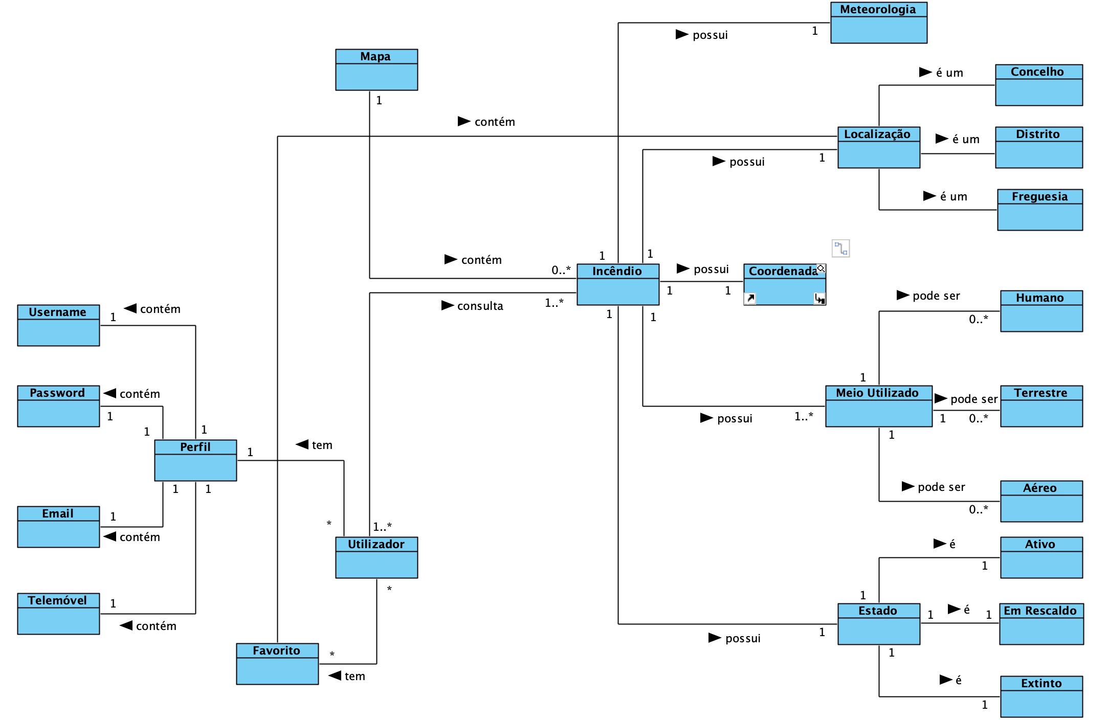
Modelo de Domínio

Slide 5
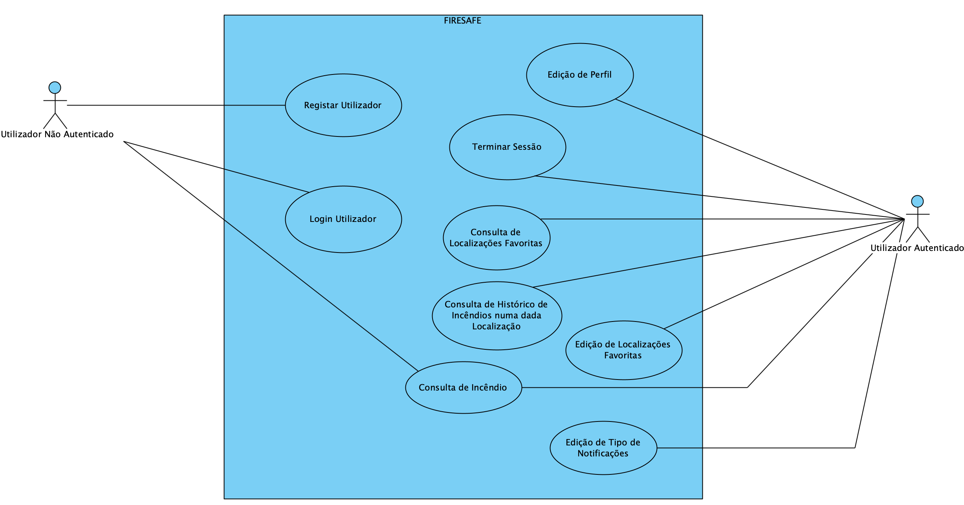
Especificação - Use Cases

Slide 6
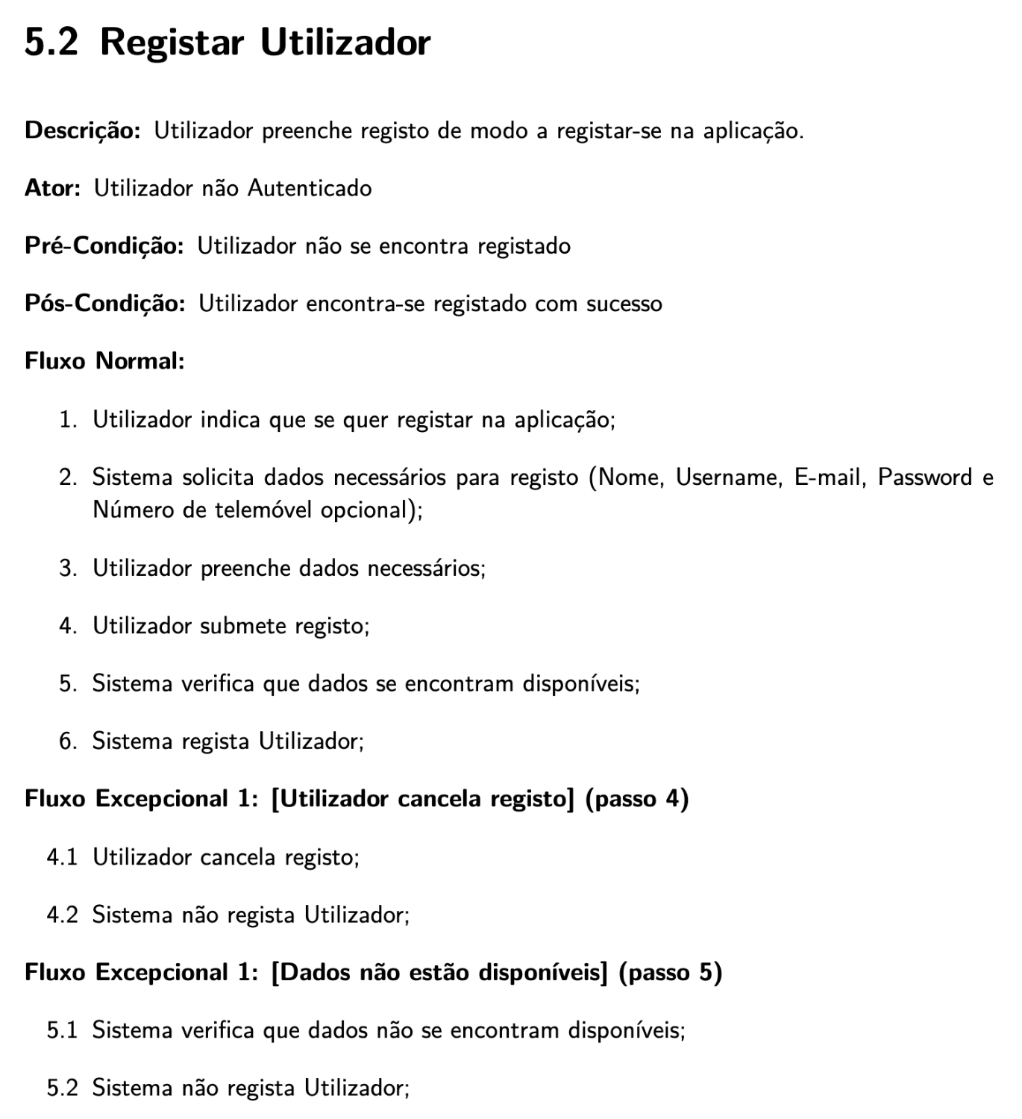
Especificação – Registar Utilizador

Slide 7
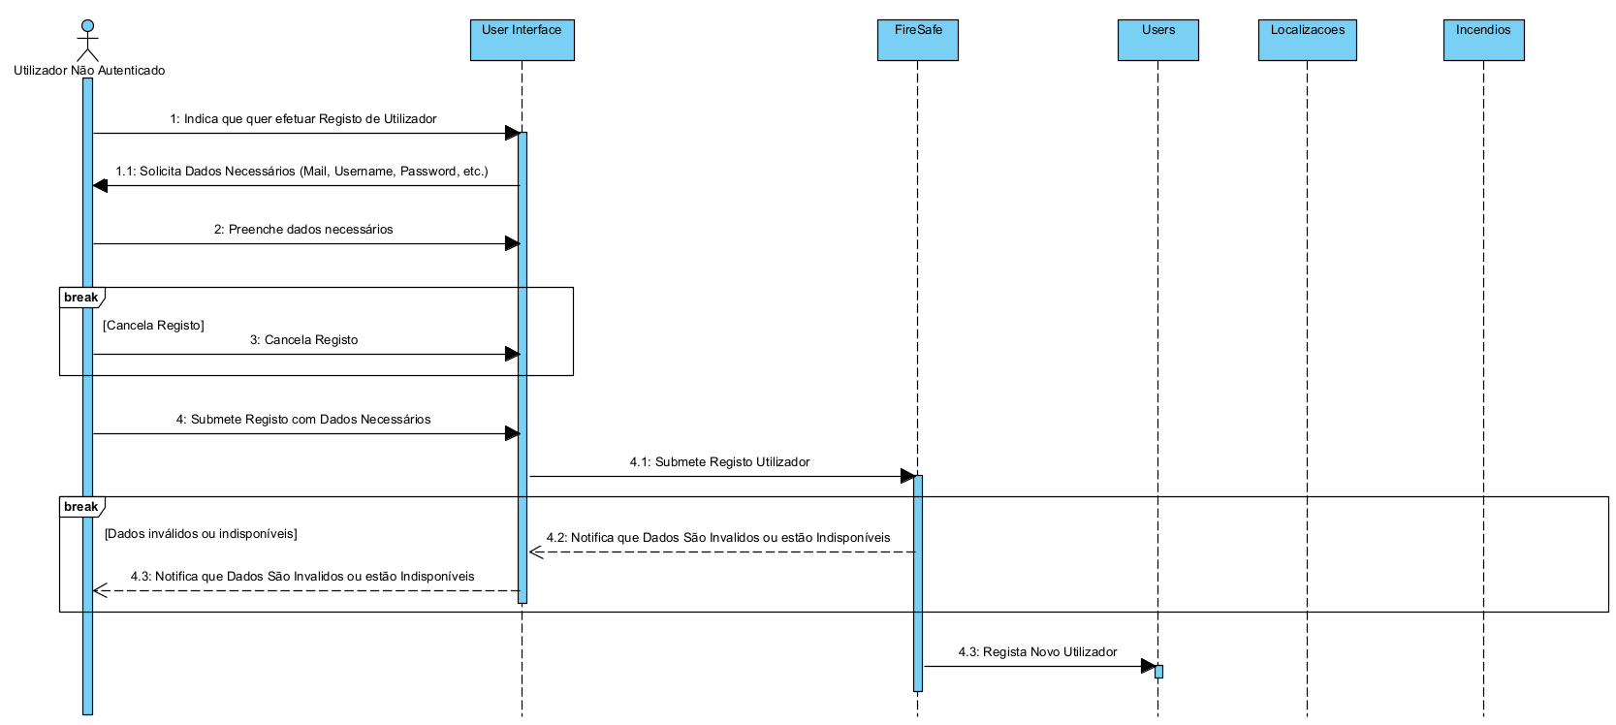
Diagrama de Sequência – Registar Utilizador

Slide 8
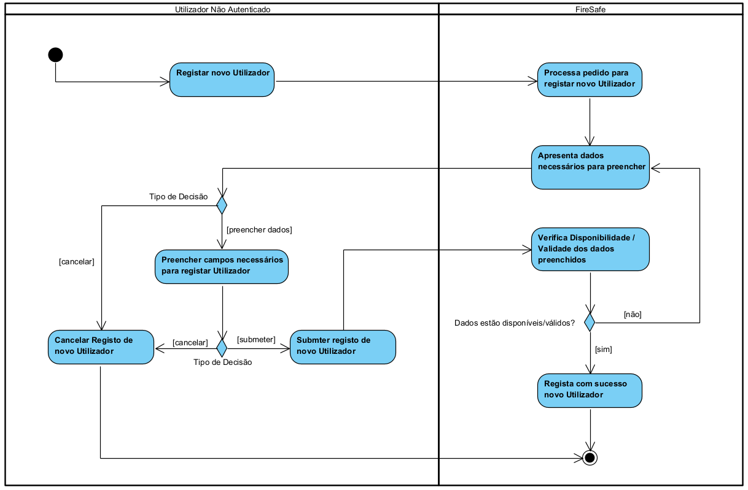
Diagrama de Atividade – Registrar Utilizador

Slide 9
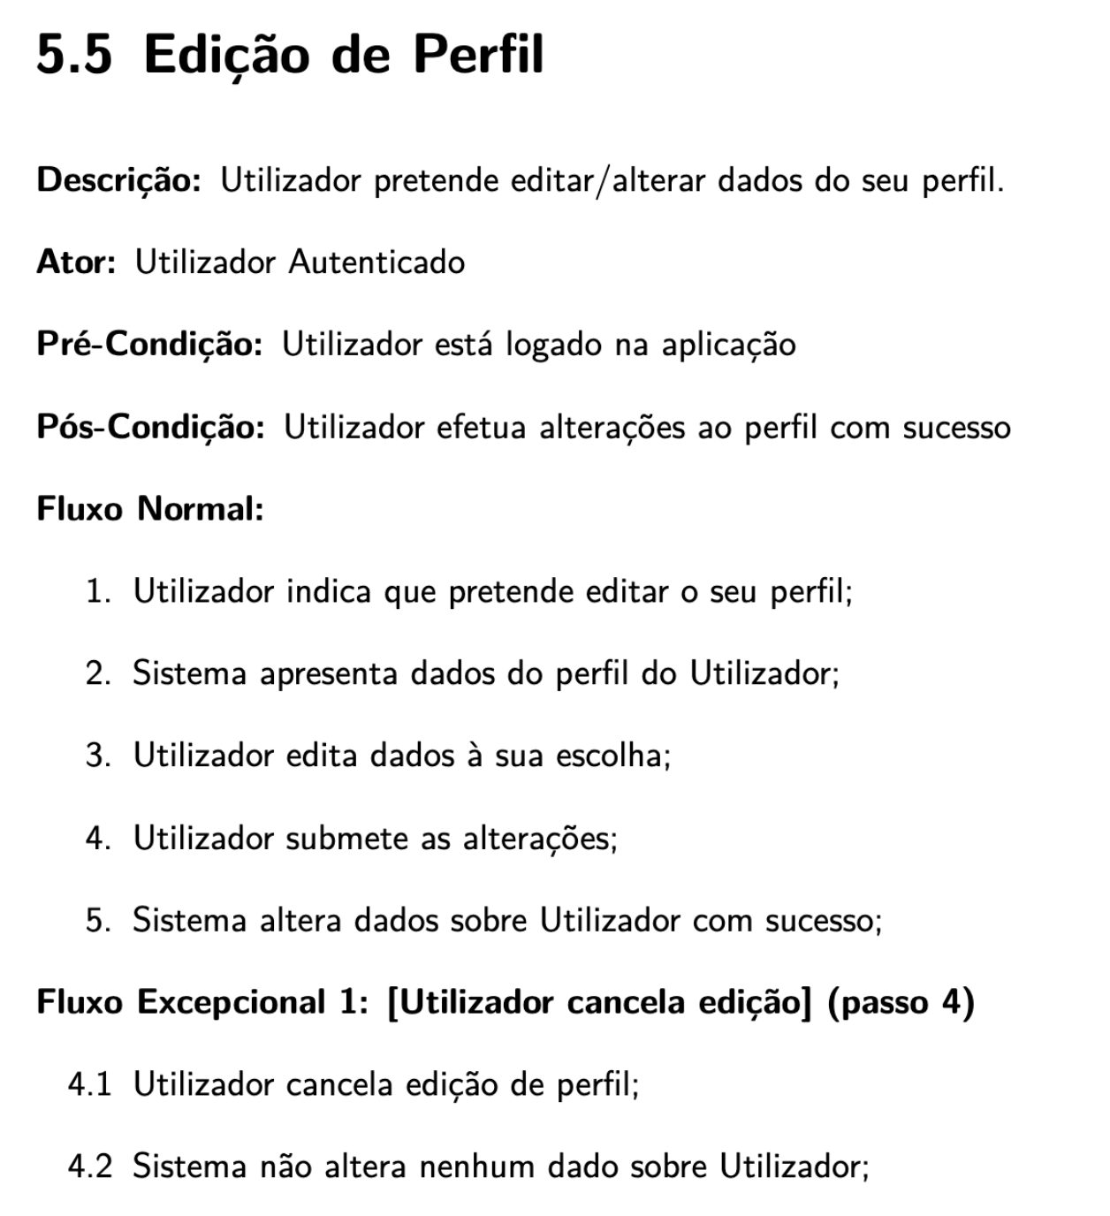
Especificação – Edição de Perfil

Slide 10
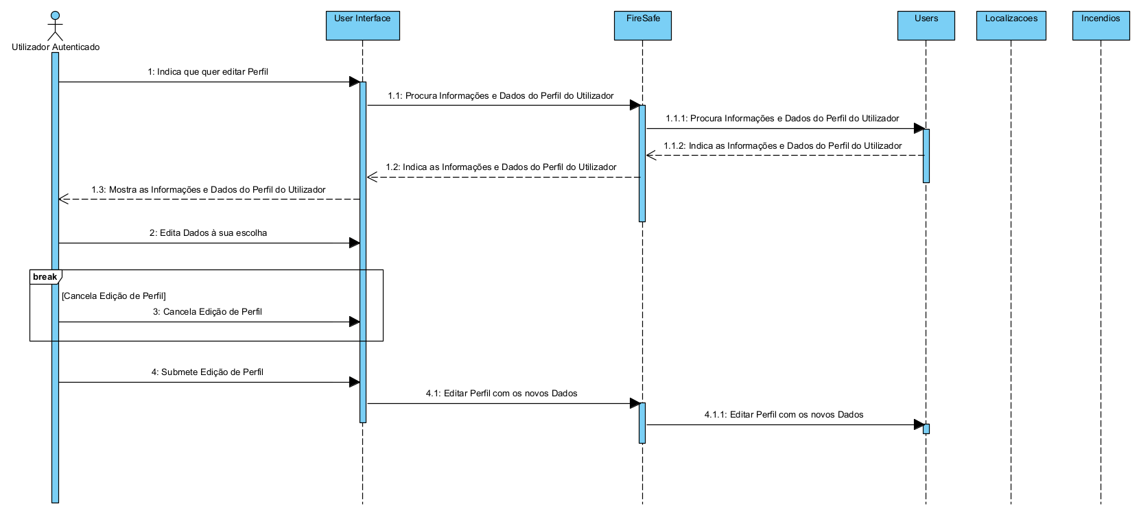
Diagrama de Sequência – Edição de Perfil

Slide 11
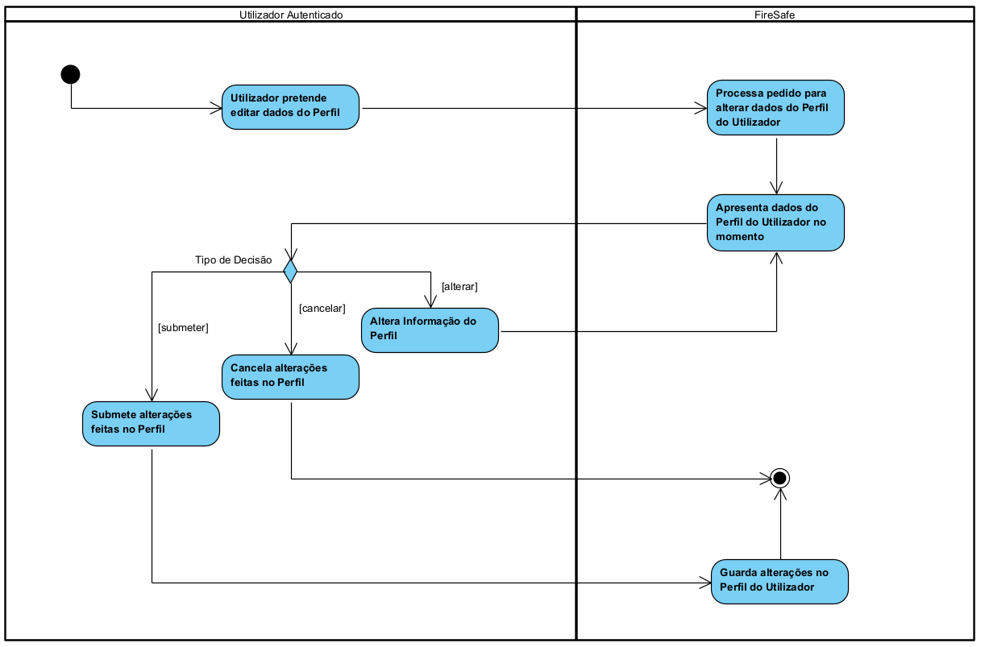
Diagrama de Atividade – Edição de Perfil

Slide 12
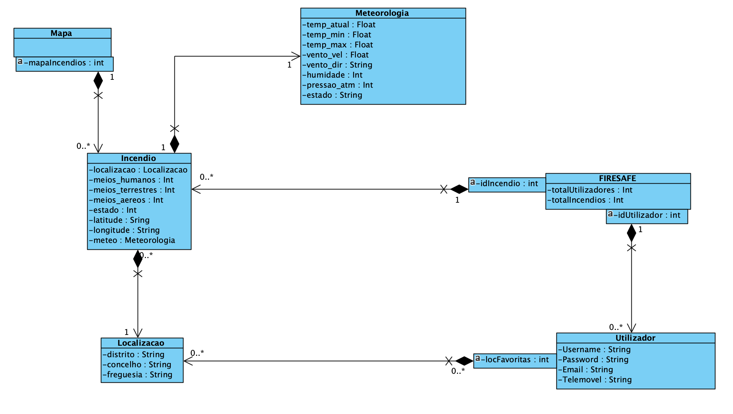
Diagrama de Classes

Slide 13



Base de Dados - Entidades
Utilizador
Incêndio
Localização
Meteorologia
ID
Nome
Password
Email
Telemóvel
ID
Meios Humanos
Meios Terrestres
Meios Aéreos
Coordenadas
Estado
ID
Freguesia
Concelho
Distrito
Estado
Pressao atm
Humidade
Vento dir
Vento vel
Temp max
Temp min
Temp atual

Slide 14
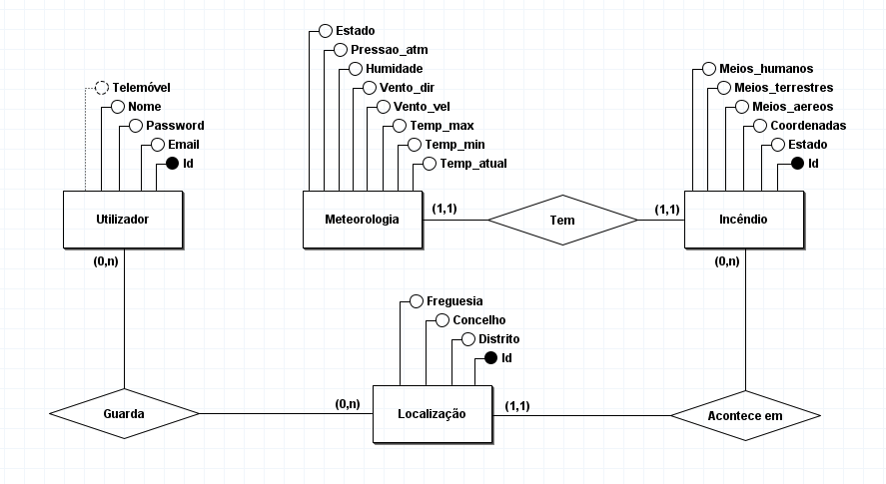
Base de Dados – Modelo Concetual

Slide 15
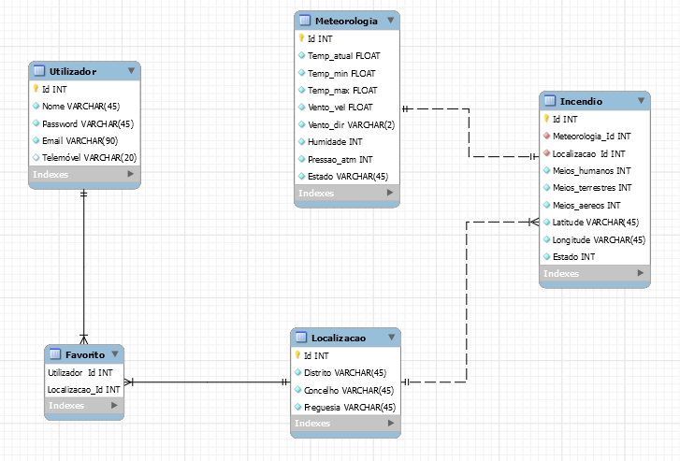
Base de Dados – Modelo Lógico

Slide 16
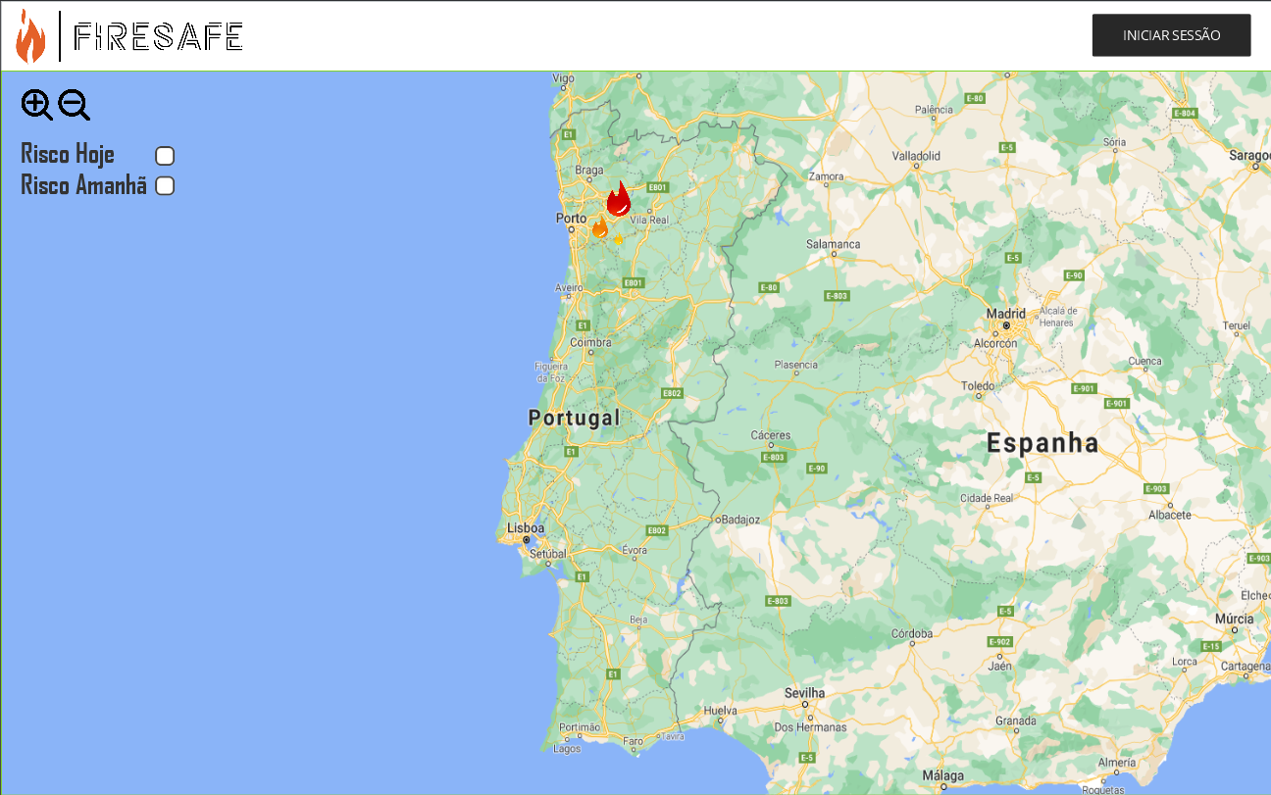
Interface – Página Inicial

Slide 17
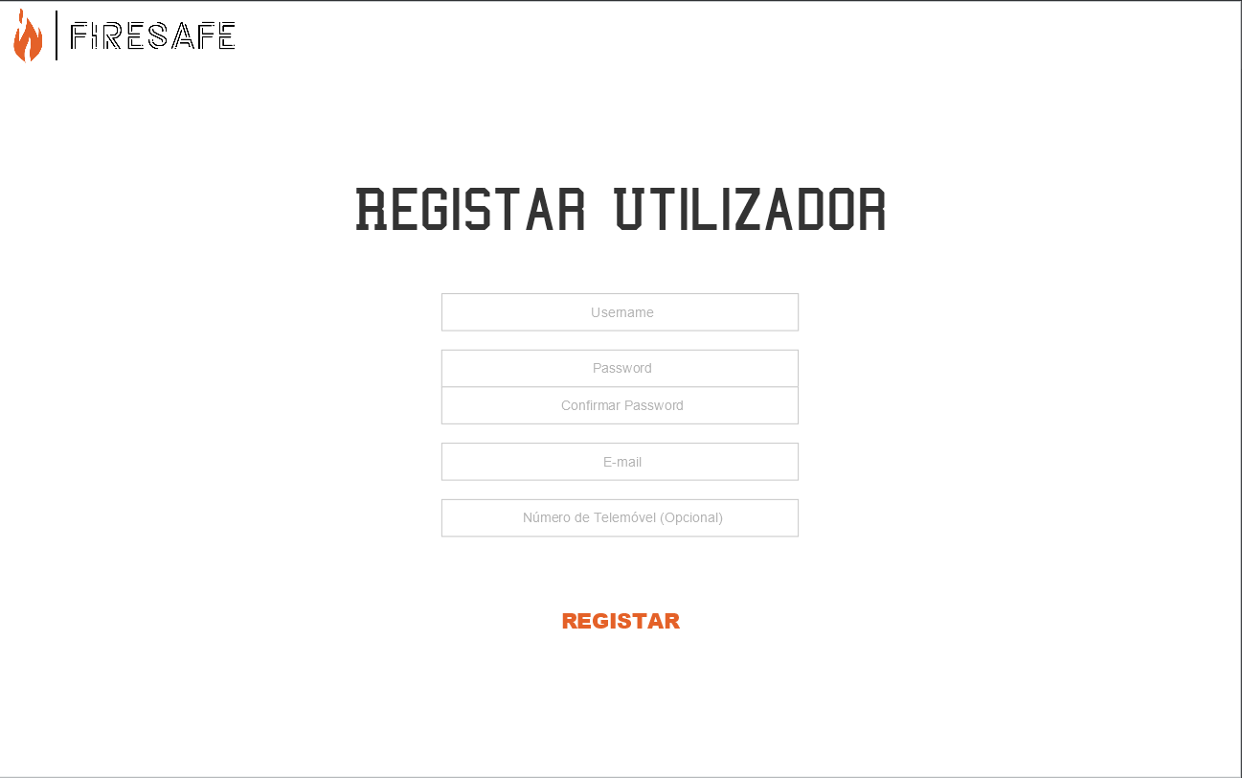
Interface – Registo

Slide 18
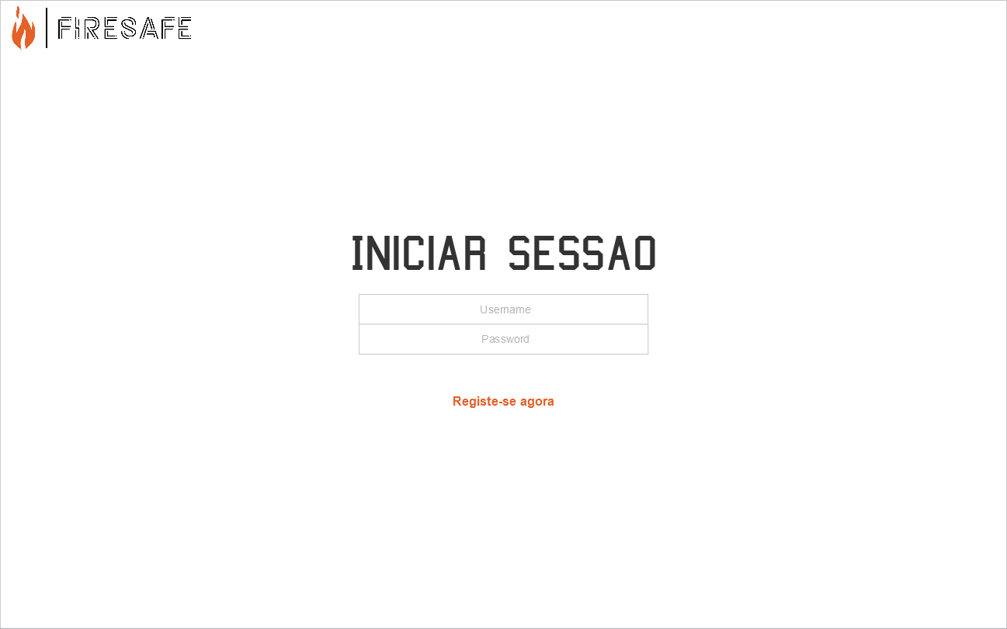
Interface – Login

Slide 19
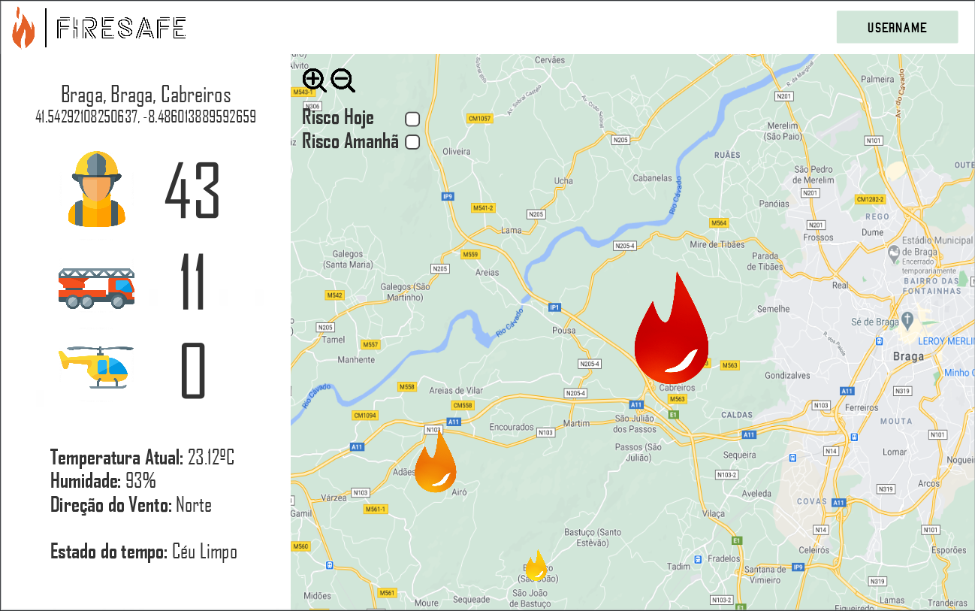
Interface – Página Inicial Login

Slide 20
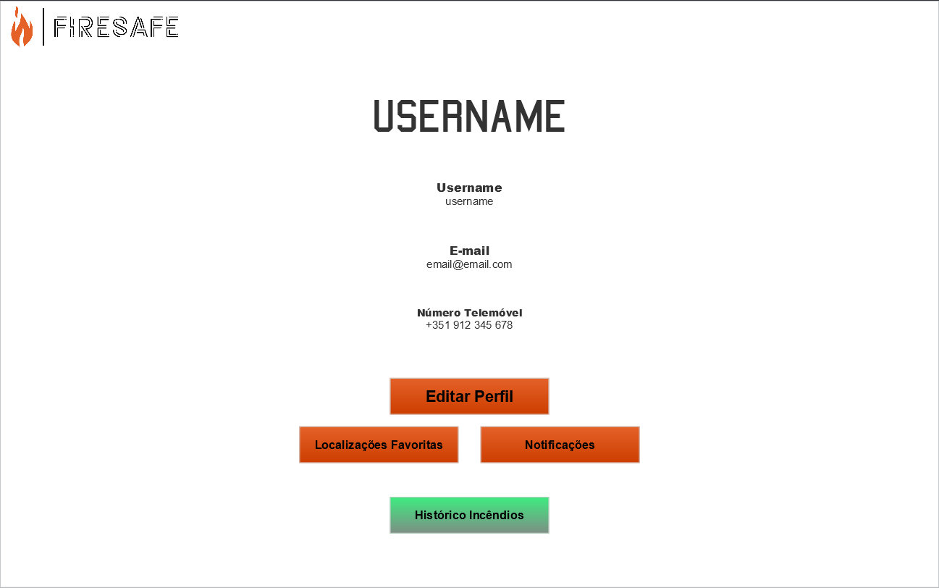
Interface – Perfil

Slide 21
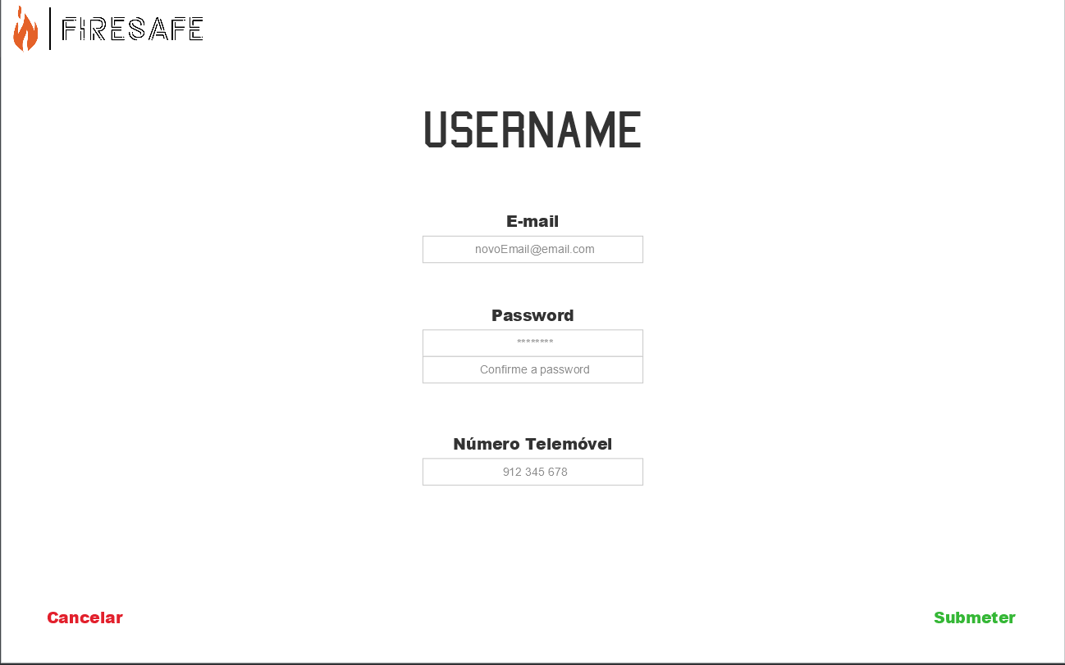
Interface – Editar Perfil

Slide 22
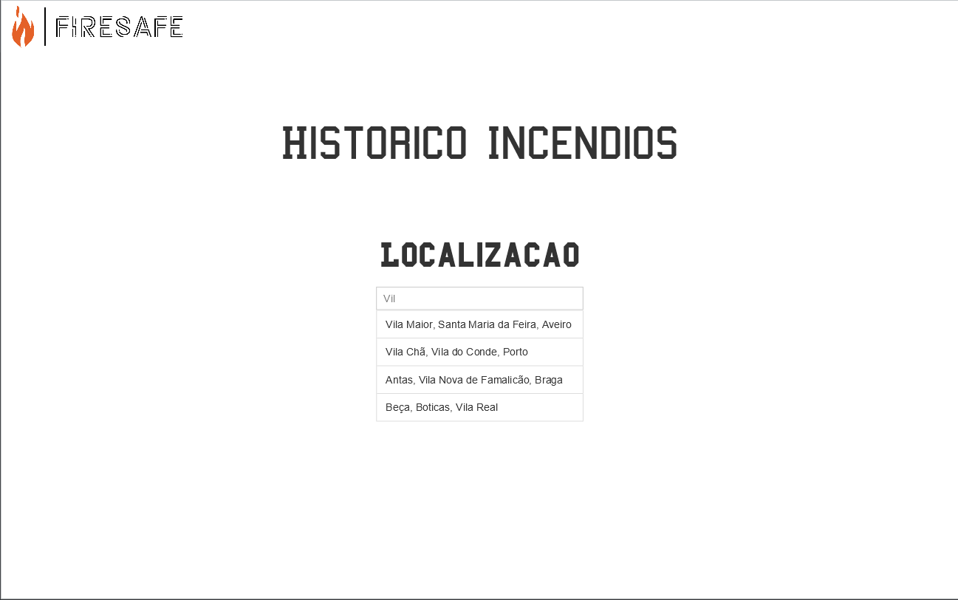
Interface – Consultar Histórico

Slide 23
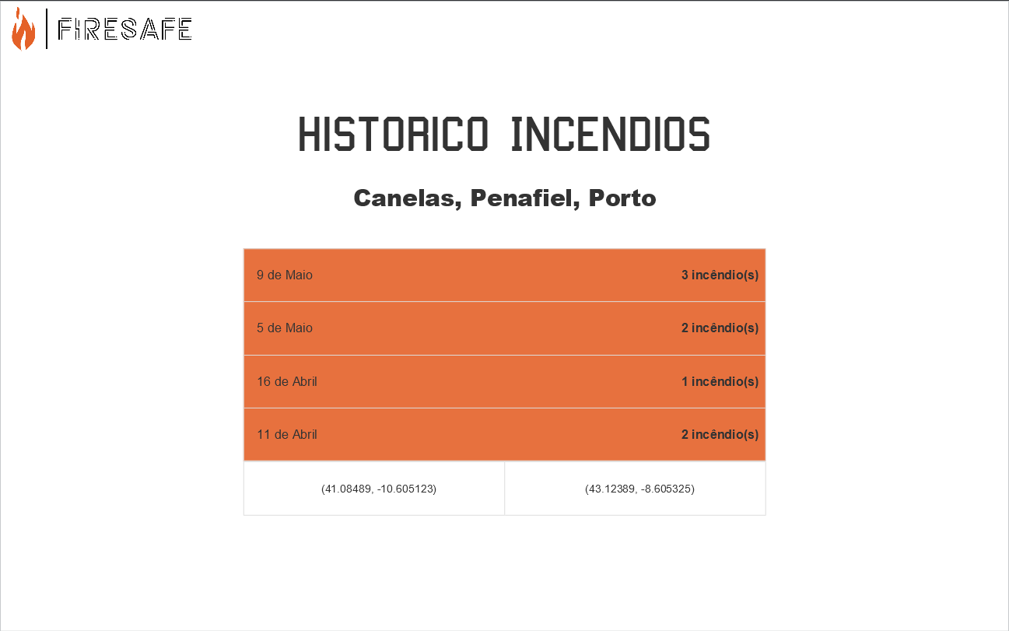
Interface – Histórico de Incêndios

Slide 24
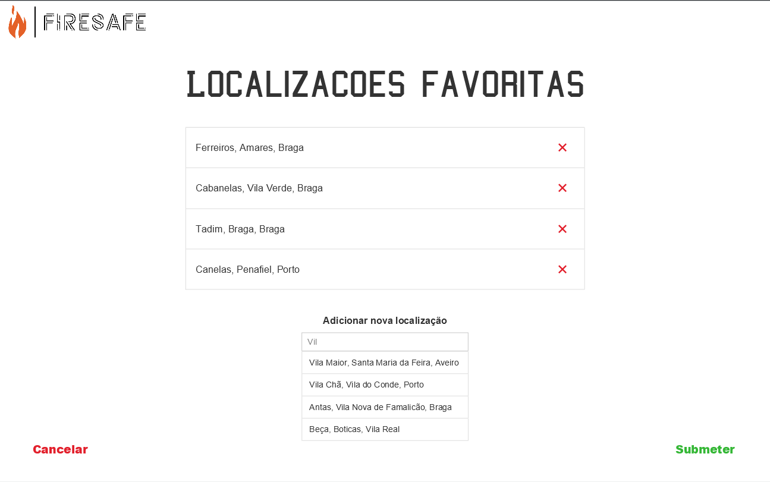
Interface – Editar Localizações Favoritas

Slide 25
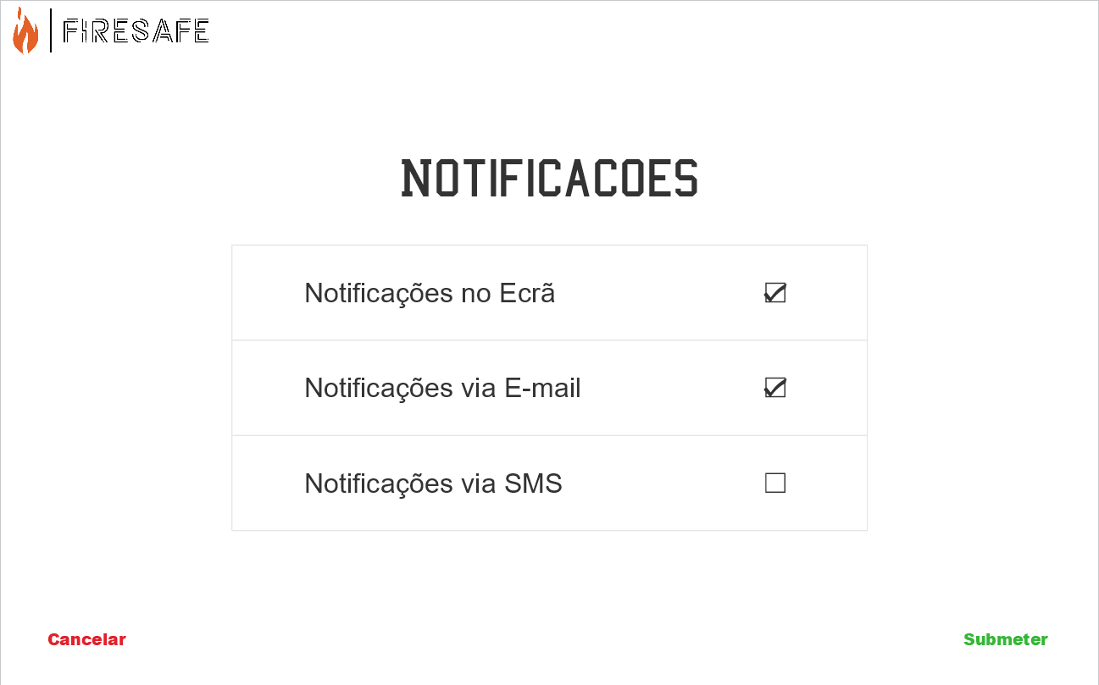
Interface – Editar Notificações Recebidas

Slide 26
Laboratórios de Informática IV
Bruno Dias a89583
Luís Sousa a89597
Pedro Barbosa a89529

